Slide 1


Uso de la plataforma institucional zoom

Slide 2
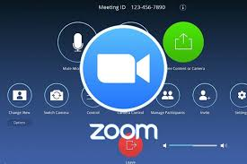
¿Qué es Zoom?
Zoom es uno de los servicios digitales de videoconferencias y seminarios web más utilizados en el mundo. La plataforma ofrece diversas herramientas de presentación e interacción entre participantes, roles diferenciados, una conexión estable y la posibilidad de grabar las transmisiones.

Slide 3
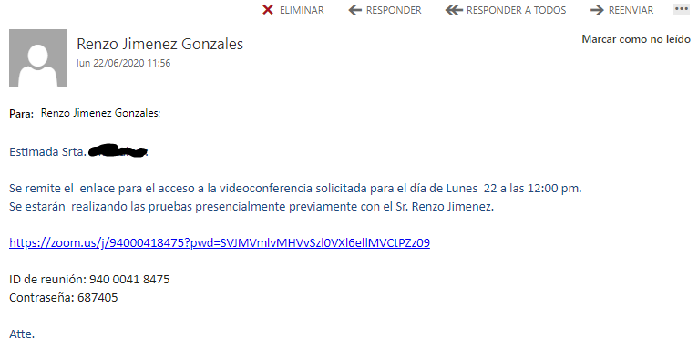
Mediante el enlace de invitación
1. PASO:
Ingrese a Zoom mediante el enlace o la invitación que le hayan enviado
Link

Slide 4
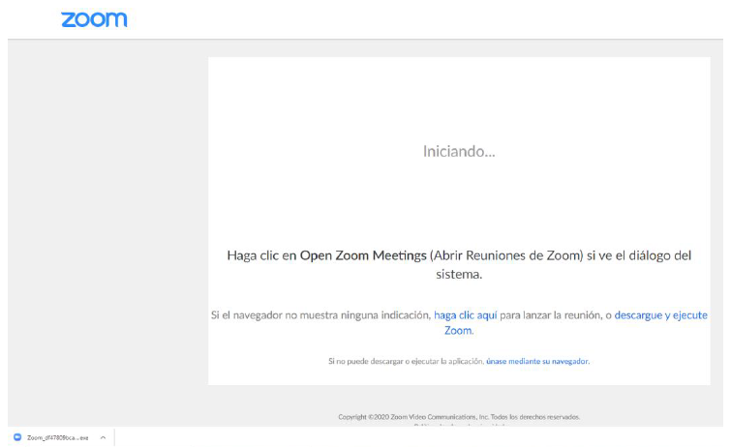
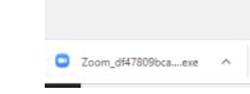
1. PASO:
En caso de que sea la primera vez que lo utiliza, se descargará a su computadora el programa necesario para conectarse. Cuando finalice la descarga haga click en el botón “Ejecutar”

Slide 5
2. PASO:
Una vez descargado y Ejecutado el archivo descargado, deberá esperar que se instale tal como indica la siguiente imagen:

Slide 6
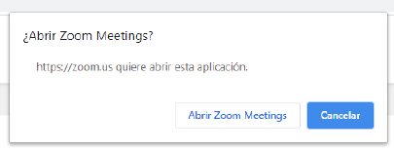
2. PASO:
Si el software fue previamente instalado, se le solicitará la confirmación para abrir el programa de videoconferencia. Deberá presionar “Abrir Zoom Meetings”.
Link

Slide 7
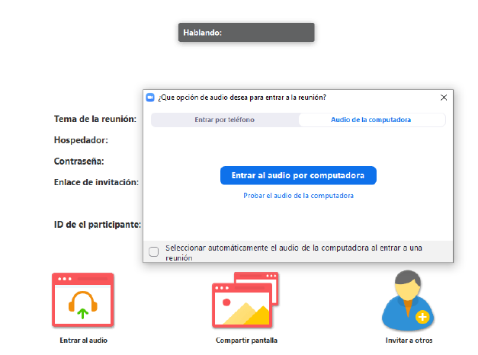
3. PASO:
Cuando finalice de abrir Zoom Meetings, haga click en el botón “Entrar al audio por computadora”. Con este último paso habrá ingresado a la reunión.

Slide 8
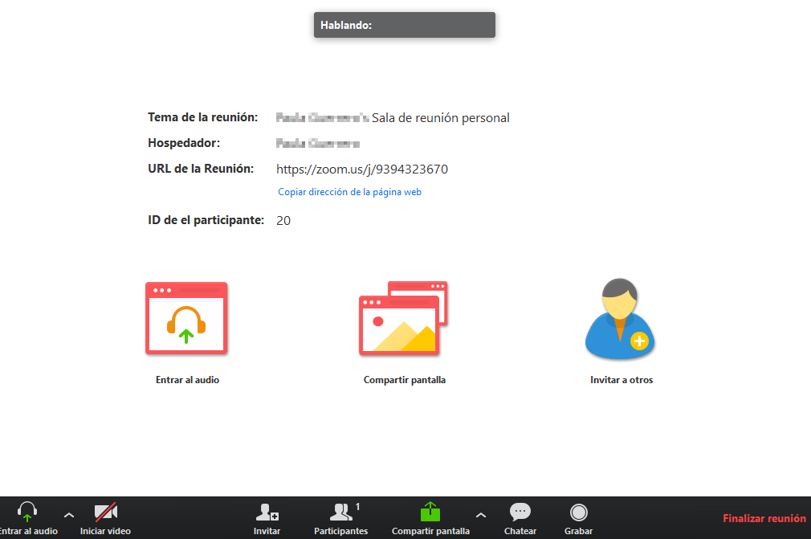
3. PASO:
Plataforma en uso

Slide 9
Mediante Descarga e instalación de la aplicación de Zoom
1. PASO:
Para descargar la aplicación de Zoom debe entrar en: https://zoom.us/download y descargarse la primera opción “Cliente Zoom para reuniones”. No obstante, al ingresar por primera vez a una reunión mediante un enlace de reunión el programa le preguntará si desea descargarlo.
En esta página también se pueden descargar versiones para Mac, iPad o móvil, además de distintos complementos.

Slide 10
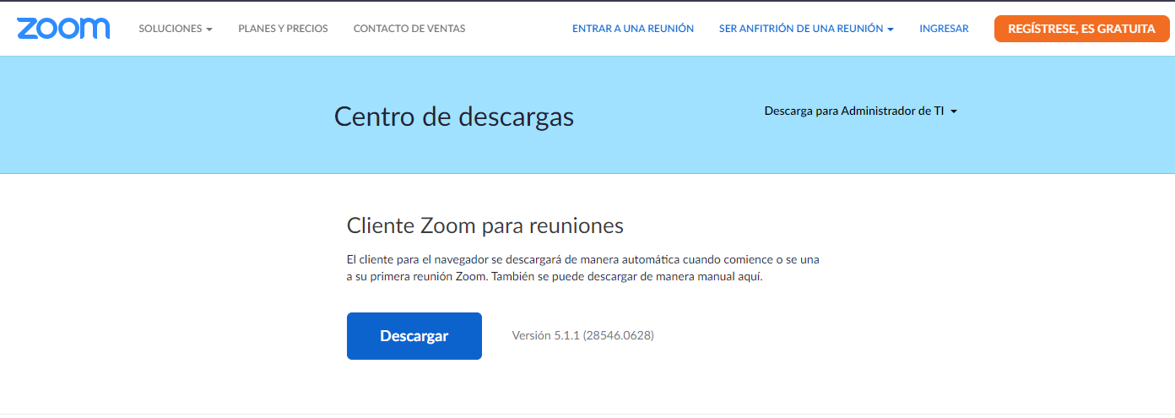
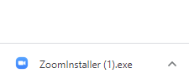
1. PASO:
Seleccionamos descargar

Slide 11
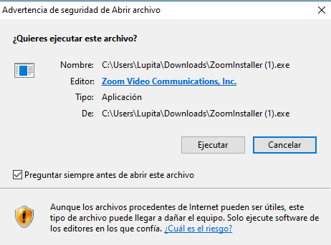
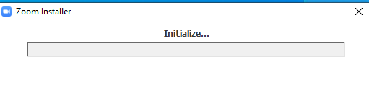
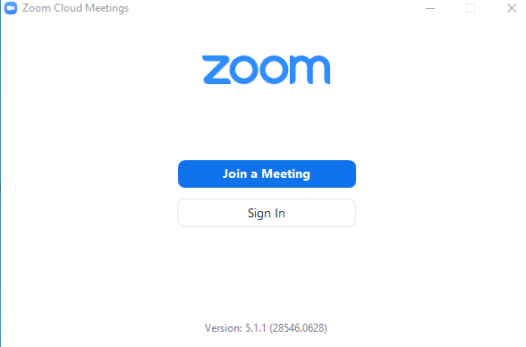
1. PASO:
Le damos ejecutar , el programa empezara a inicializarse y luego cargara el aplicativo.
Ejecutar

Slide 12
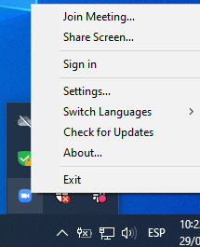
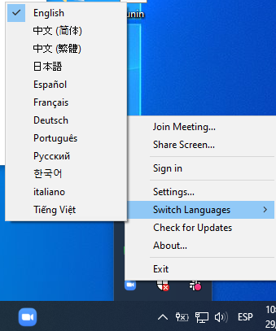
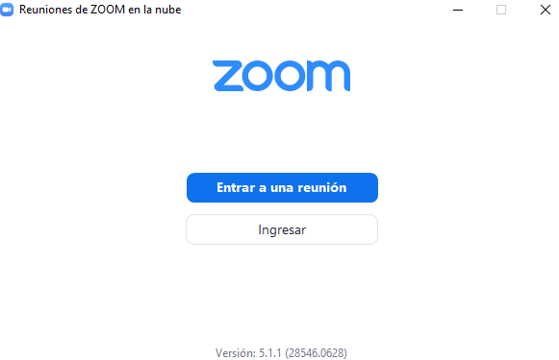
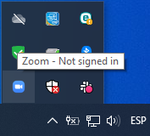
1. PASO:
Por defecto el aplicativo se instala en ingles, procedemos a cambiar el idioma.
Colocamos el cursos sobre el aplicativo, luego le damos click derecho , seleccionamos la opción “ Switch Languages “ y seleccionamos Español.

Slide 13
2. PASO:
Luego de descargar el aplicativo Ingresamos a Zoom mediante el ID y contraseña brindada.
ID y contraseña

Slide 14
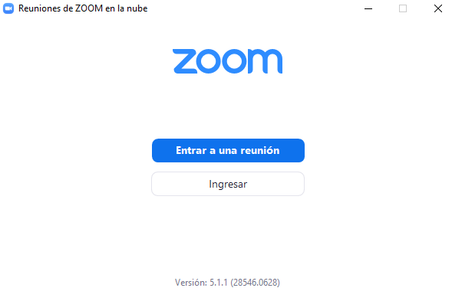
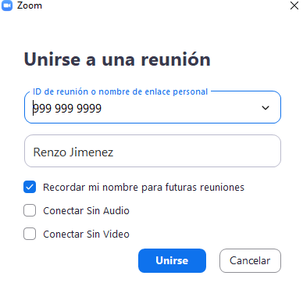
2. PASO:
Seleccionamos “Entrar a una reunión”, colocamos el ID y el nombre con el cual se va ingresar , luego seleccionamos unirse.

Slide 15
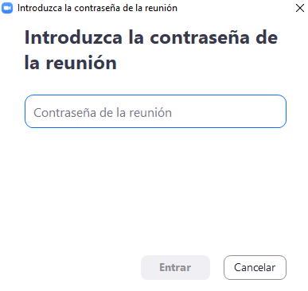
3. PASO:
Colocamos la contraseña y le damos entrar

Slide 16
Uso de las Herramientas de Zoom
La interfaz de la videoconferencia tiene tres espacios diferenciados:
1. Desde el botón de Información que aparece en la esquina superior izquierda podremos ver quién es el anfitrión de la reunión, y copiar una URL de acceso a la misma para enviarla a otros invitados.
2. En la parte principal de la pantalla, si no tenemos activada nuestra cámara, aparecerá la información básica de la reunión, pero además será posible copiar la URL de la sesión, seleccionar la entrada de nuestro audio, compartir pantalla o invitar a otros asistentes.
3. En la parte inferior de la pantalla se mostrará la barra de herramientas de la aplicación.

Slide 17
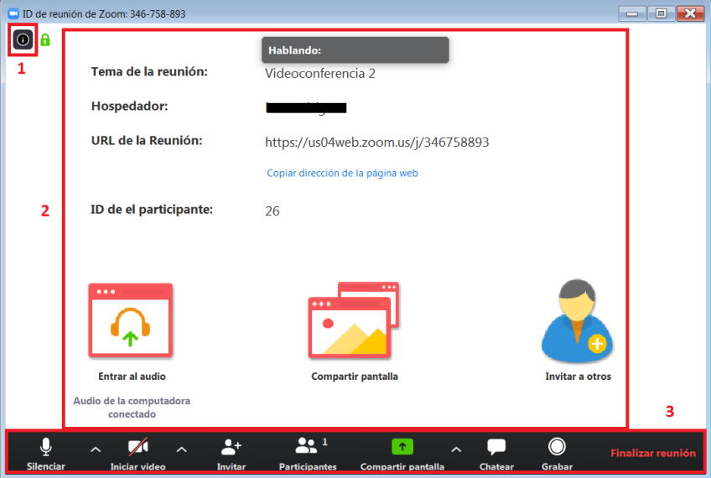

Slide 18
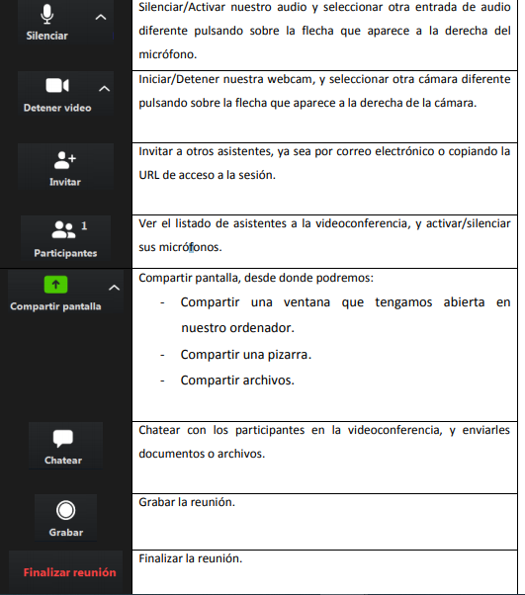
A continuación se describen los botones y opciones a los que podemos acceder desde la barra de herramientas de Zoom:

Slide 19
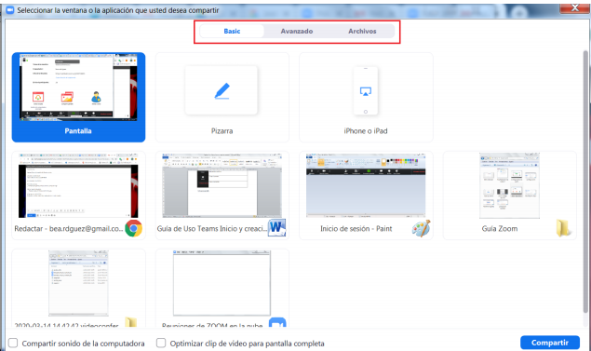
Compartir Pantalla:
Haciendo clic sobre el botón “Compartir pantalla” se abrirán diferentes pestañas que nos permitirán realizar las siguientes acciones:
- Basic: al seleccionar esta opción podremos compartir una ventana que tengamos abierta en nuestro ordenador o una pizarra en blanco.
- Avanzado: podremos compartir una parte de nuestro escritorio, compartir el sonido de nuestro equipo o la imagen de una segunda cámara que tengamos conectada.
- Archivos: podremos compartir archivos almacenados en OneDrive, Dropbox o Google Drive, entre otros.

Slide 20
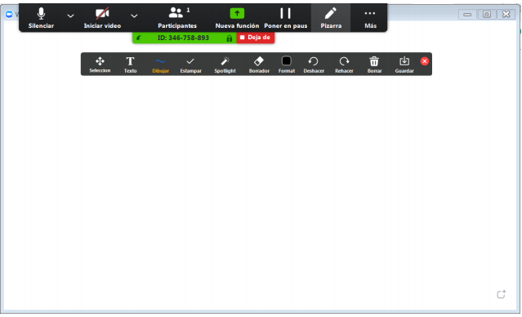
Una vez seleccionado el elemento que nos interese, pulsamos sobre “Compartir”. En el caso de seleccionar, por ejemplo, la pizarra en blanco se abrirá la barra de herramientas de la pizarra desde donde podremos escribir texto, dibujar, borrar… incluso guardar el archivo con lo que escribamos en la pizarra.
Al pasar el cursor del ratón por la parte superior de la pantalla, se mostrará la barra de herramientas de la videoconferencia, y además se habilitará el botón “Dejar de compartir”, que pulsaremos cuando terminemos de utilizar la pizarra.

Slide 21
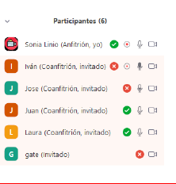
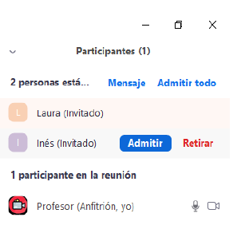
Cabe resaltar que hay 3 tipos de accesos :
Anfitrión : maneja la sala, da permisos , graba y admite a los usuarios
Coanfitrión : tiene habilitado el compartir pantalla , grabar , admite a los usuarios.
Invitado : participa de la videoconferencia

Slide 22

Grabar
Para realizar la grabación de la sesión o clase, dependiendo de la configuración, sólo puede usarlo el anfitrión y coanfitriones; para poder usarlo, los participantes deberán pedirle permiso al anfitrión. (Siempre seleccionar grabar en la computadora)

Slide 23
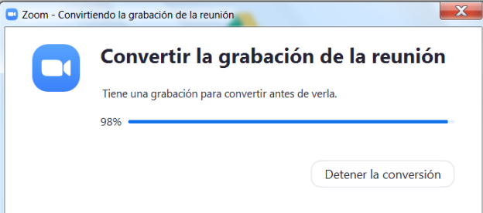
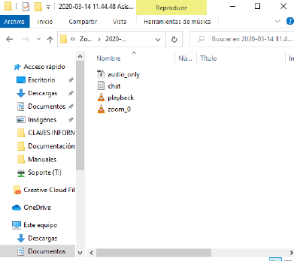
Una vez finalizada la reunión, la grabación tiene que procesarse y convertirse a mp4, no apague su equipo mientras dura este proceso. Una vez finalizado, mostrará la carpeta con todo el contenido, video, audio, chats y capturas de la pizarra.

Slide 24
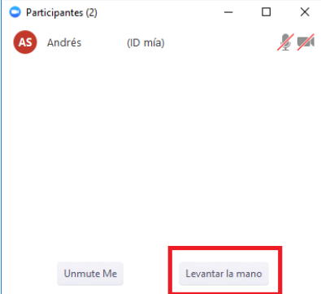

¿Como pedir participar o hablar?
Para levantar la mano, y de esta manera solicitar la palabra, haga clic en “Participantes” y luego en el botón “Levantar la mano”
El moderador puede bajarle la mano, pero en caso de que usted quiera bajarla, en la lista de participantes haga clic en el botón “Bajar la mano”

Slide 25
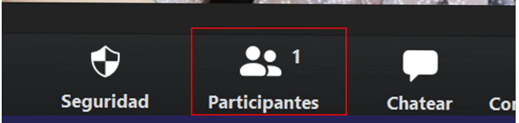
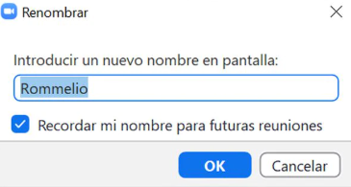
¿Como cambiar el nombre?
Pulsar sobre el botón de “Participantes” que se muestra en la pantalla principal de Zoom.
Luego de ello se te abrirá una barra lateral con todas las personas que están reunidas en dicha conferencia. Al pasar el mouse sobre tu nombre, aparecerá un botón que dice “Más”, pulsa sobre él.
Se te abrirá una nueva ventana donde aparece tu nombre sombreado en azul y Zoom te pedirá si deseas cambiarlo

Slide 26
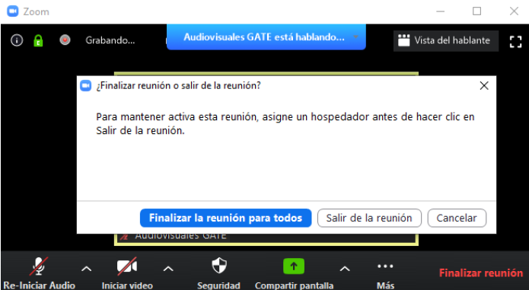
Finalizar o salir
Si somos el anfitrión, podremos finalizar la reunión y está se dará por terminada para todos los asistentes, o, podemos salir de la reunión y esta quedará activa hasta que salga el último participante.
Si somos participantes, únicamente podremos abandonar la sala pulsando salir.

Slide 27
Recomendaciones
1. De ser posible utilice una conexión por cable para conectarse a Internet. Si bien es posible utilizar WiFi, por cómo funciona este tipo de conexión es posible que la calidad del audio y el video se vea degradada.
2. Elija un lugar tranquilo y sin ruidos para participar de la videoconferencia.
3. Ingrese algunos minutos antes del comienzo, para verificar que todo funcione correctamente.
4. Silencie su micrófono si no va a participar verbalmente.
5. Levante la mano para pedir la palabra

Slide 28
Gracias

